Slide 1
第十二章_app端文章搜索

Slide 2
今日内容介绍
01

Slide 3
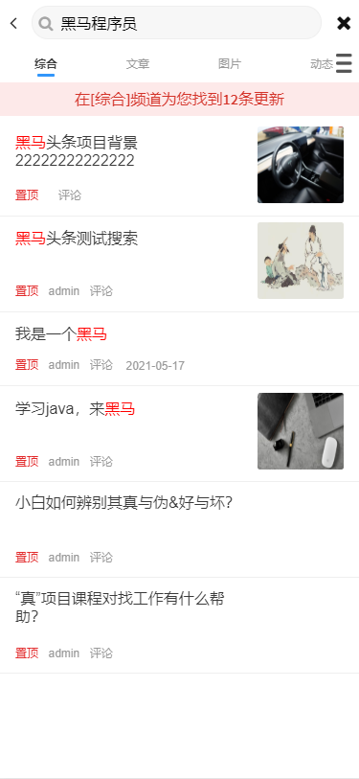
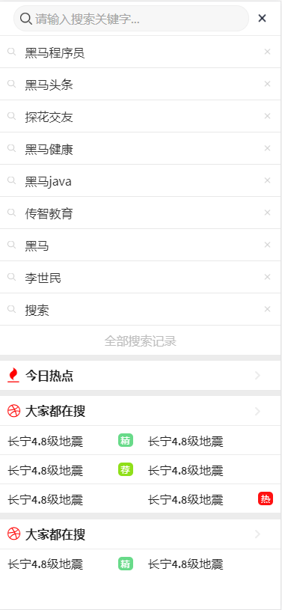
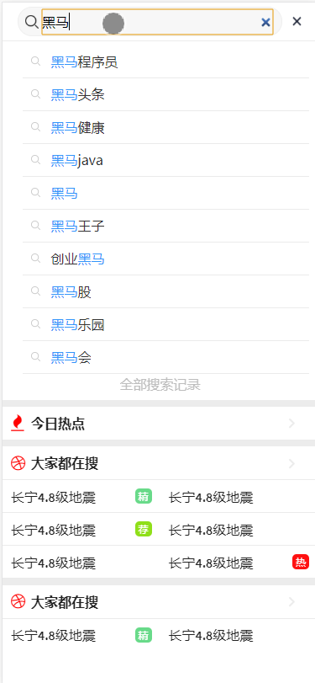
今日内容介绍
App端搜索-效果图

Slide 4
今日内容介绍
今日内容
ElasticSearch环境搭建
索引库创建
文章搜索多条件复合查询
索引数据同步
文章搜索
Mongodb环境搭建
异步保存搜索历史
查看搜索历史列表
删除搜索历史
搜索历史记录
联想词查询
联想词的来源
联想词功能实现

Slide 5
搭建ElasticSearch环境
02

Slide 6
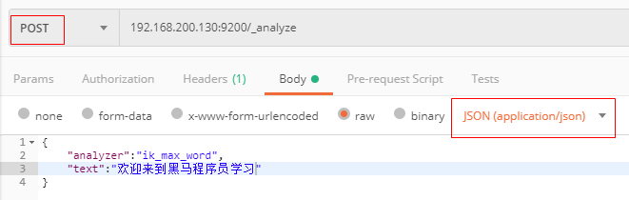
搭建ElasticSearch环境
ElasticSearch环境搭建步骤
①：拉取ElasticSearch镜像
docker pull elasticsearch:7.4.0
②：创建ElasticSearch容器
docker run -id --name elasticsearch -p 9200:9200 -p 9300:9300 -v /usr/share/elasticsearch/plugins:/usr/share/elasticsearch/plugins -e "discovery.type=single-node" elasticsearch:7.4.0
③：配置中文分词器 ik
把资料中的elasticsearch-analysis-ik-7.4.0.zip上传到服务器上,放到对应目录（plugins）解压
④：使用postman测试

Slide 7
app端文章搜索
03

Slide 8
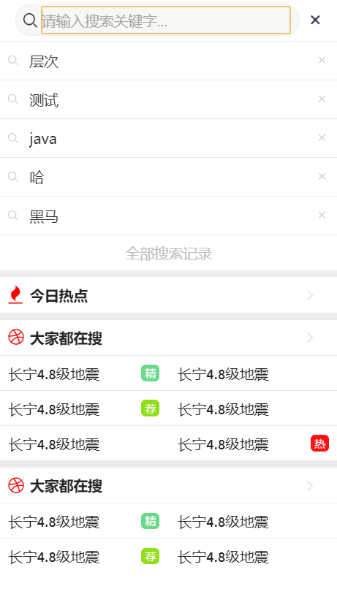
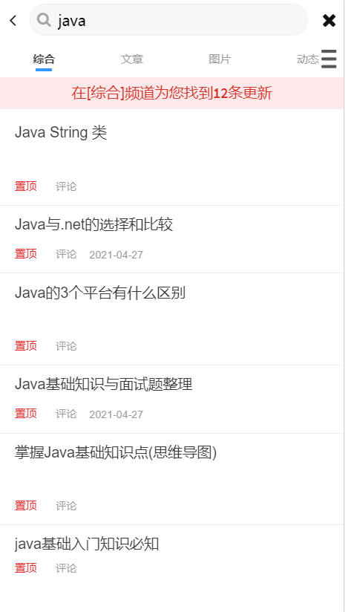
app端文章搜索
需求说明
搜索页面
结果页面
用户输入关键可搜索文章列表
关键词高亮显示
文章列表展示与home展示一样，当用户点击某一篇文章，可查看文章详情

Slide 9
app端文章搜索
思路分析
为了加快检索的效率，在查询的时候不会直接从数据库中查询文章，需要在elasticsearch中进行高速检索。
文章存储到es中
ES
查询的是es库，展示文章列表
文章审核成功
用户搜索

Slide 10
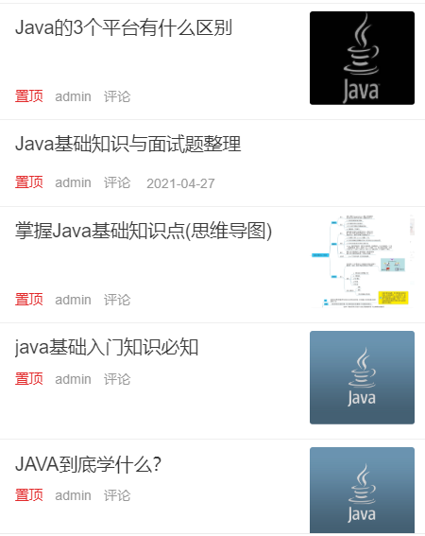
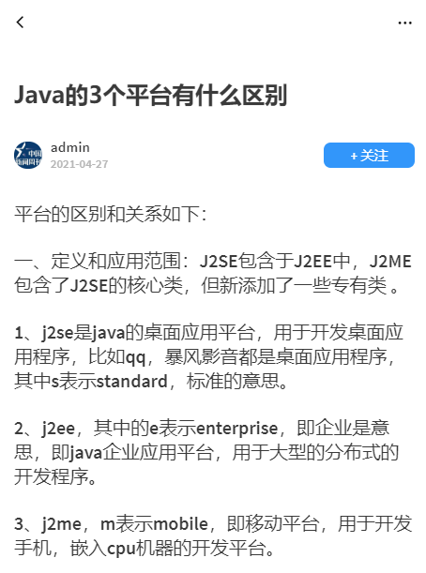
app端文章搜索
创建索引和映射
搜索结果页面展示什么内容?
标题
布局
封面图片
发布时间
作者名称
文章id
作者id
静态url
哪些需要索引和分词？
标题
内容

Slide 11
app端文章搜索
创建索引和映射
{ "mappings":{ "properties":{ "id":{ "type":"long" }, "publishTime":{ "type":"date" }, "layout":{ "type":"integer" }, "images":{ "type":"keyword", "index": false }, "staticUrl":{ "type":"keyword", "index": false }, "authorId": { "type": "long" }, "authorName": { "type": "text" }, "title":{ "type":"text", "analyzer":"ik_smart" }, "content":{ "type":"text", "analyzer":"ik_smart" } } } }
搜索结果页面展示什么内容?
标题
布局
封面图片
发布时间
作者名称
文章id
作者id
静态url
哪些需要索引和分词？
标题
内容

Slide 12
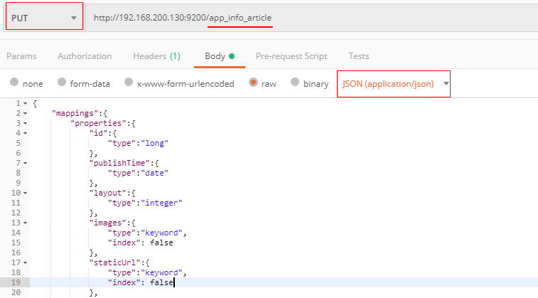
app端文章搜索
使用postman添加映射和查询
1.PUT请求添加映射: http://192.168.200.130:9200/app_info_article
2.其他操作
GET请求查询映射：http://192.168.200.129:9200/app_info_article
DELETE请求删除索引及映射：http://192.168.200.129:9200/app_info_article
GET请求查询所有文档：http://192.168.200.129:9200/app_info_article/_search

Slide 13
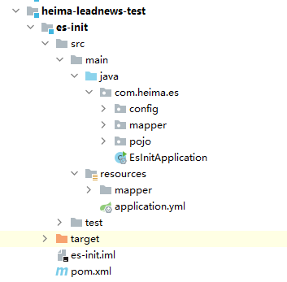
app端文章搜索
数据初始化到索引库
1.导入es-init到heima-leadnews-test工程下

Slide 14
app端文章搜索
数据初始化到索引库
2.查询所有的文章信息，批量导入到es索引库中
@Test public void init() throws Exception { //1.查询所有符合条件的文章 List<SearchArticleVo> searchArticleVos = apArticleMapper.loadArticleList(); //2.批量导入索引库 BulkRequest bulkRequest = new BulkRequest("app_info_article"); for (SearchArticleVo searchArticleVo : searchArticleVos) { IndexRequest indexRequest = new IndexRequest().id(searchArticleVo.getId().toString()) .source(JSON.toJSONString(searchArticleVo), XContentType.JSON); //批量添加对象 bulkRequest.add(indexRequest); } BulkResponse response = restHighLevelClient.bulk(bulkRequest, RequestOptions.DEFAULT); System.out.println("插入结果："+response.status()); }

Slide 15
app端文章搜索
需求说明
搜索页面
结果页面
用户搜索
查询的是es库，展示文章列表
ES

Slide 16
app端文章搜索
搜索接口定义
 | 说明
接口路径 | /api/v1/article/search/search
请求方式 | POST
参数 | UserSearchDto
响应结果 | ResponseResult
{ “code”:200, “errorMessage”:“数据正常返回", }
{ “code”:501, “errorMessage”:“参数失效", }

Slide 17
app端文章搜索
搜索接口定义-UserSearchDto
@Data public class UserSearchDto { /** * 搜索关键字 */ String searchWords; /** * 当前页 */ int pageNum; /** * 分页条数 */ int pageSize; /** * 最小时间 */ Date minBehotTime; public int getFromIndex(){ if(this.pageNum<1)return 0; if(this.pageSize<1) this.pageSize = 10; return this.pageSize * (pageNum-1); } }

Slide 18
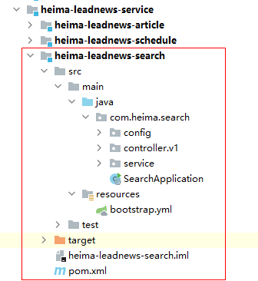
app端文章搜索
实现步骤
1.导入资料中的工程heima-leadnews-search到idea中

Slide 19
app端文章搜索
实现步骤
2.搜索接口定义
@RestController @RequestMapping("/api/v1/article/search") public class ArticleSearchController{ @PostMapping("/search") public ResponseResult search(@RequestBody UserSearchDto userSearchDto) { return null; } }
3.业务层
public interface ArticleSearchService { /** ES文章分页搜索 @return */ ResponseResult search(UserSearchDto userSearchDto); }

Slide 20
app端文章搜索
实现步骤
4.业务层实现类
查询条件
//2 构建查询执行查询 SearchRequest searchRequest = new SearchRequest("app_info_article"); SearchSourceBuilder searchSourceBuilder = new SearchSourceBuilder(); // 构建查询条件和过滤等 BoolQueryBuilder boolQueryBuilder = new BoolQueryBuilder(); // 关键词查询 QueryStringQueryBuilder queryStringQueryBuilder = QueryBuilders.queryStringQuery(searchWords).field("title").field("content").defaultOperator(Operator.OR); boolQueryBuilder.must(queryStringQueryBuilder); // 查询小于mindate的数据 RangeQueryBuilder rangeQueryBuilder = QueryBuilders.rangeQuery("publishTime").lt(userSearchDto.getMinBehotTime().getTime()); boolQueryBuilder.filter(rangeQueryBuilder); // 分页 searchSourceBuilder.from(0); searchSourceBuilder.size(userSearchDto.getPageSize()); // 按照发布时间倒序 searchSourceBuilder.sort("publishTime", SortOrder.DESC); // 高亮 三要素 HighlightBuilder highlightBuilder = new HighlightBuilder(); highlightBuilder.field("title"); highlightBuilder.preTags("<font style='color: red; font-size: inherit;'>"); highlightBuilder.postTags("</font>"); searchSourceBuilder.highlighter(highlightBuilder);

Slide 21
app端文章搜索
实现步骤
4.业务层实现类
查询结果封装
for (SearchHit hit : hits) { String jsonString = hit.getSourceAsString(); Map article = JSON.parseObject(jsonString, Map.class); //获取高亮结果集 if(hit.getHighlightFields() != null && hit.getHighlightFields().size() > 0){ Text[] titles = hit.getHighlightFields().get("title").getFragments(); String title = StringUtils.join(titles); //高亮标题 if(StringUtils.isNotBlank(title)){ article.put("h_title",title); } }else { //原始标题 article.put("h_title",article.get("title")); } list.add(article); }

Slide 22
app端文章搜索
实现步骤
5.控制层
@Autowired private ArticleSearchService articleSearchService; @PostMapping("/search") public ResponseResult search(@RequestBody UserSearchDto userSearchDto) { return articleSearchService.search(userSearchDto); }

Slide 23
新增文章创建索引
04

Slide 24
新增文章创建索引
思路分析
文章微服务
搜索微服务
MQ
文章审核成功使用kafka发送消息
文章微服务是消息的生产者
搜索微服务接收消息，添加数据到索引库
搜索微服务是消息的消费者

Slide 25
新增文章创建索引
实现步骤
1.文章审核成功使用kafka发送消息
/** * 创建es索引数据 * @param apArticle * @param content
* @param path */ private void createArticleESIndex(ApArticle apArticle,String content,String path) { SearchArticleVo vo = new SearchArticleVo(); BeanUtils.copyProperties(apArticle,vo); vo.setContent(content);
vo.setStaticUrl(path);
kafkaTemplate.send(ArticleConstants.ARTICL_ES_SYNC_TOPIC, JSON.toJSONString(vo)); }

Slide 26
新增文章创建索引
实现步骤
2.搜索微服务接收消息，添加数据到索引库
@KafkaListener(topics = ArticleConstants.ARTICL_ES_SYNC_TOPIC) public void onMessage(String message) { if (StringUtils.isNotBlank(message)) { log.info("SyncArticleListener message={}",message); SearchArticleVo searchArticleVo = JSON.parseObject(message, SearchArticleVo.class); IndexRequest indexRequest = new IndexRequest("app_info_article"); indexRequest.id(searchArticleVo.getId().toString()); indexRequest.source(message, XContentType.JSON); try { restHighLevelClient.index(indexRequest, RequestOptions.DEFAULT); } catch (IOException e) { e.printStackTrace(); log.error("sync es error={}",e); } } }

Slide 27
app端搜索-搜索记录
05

Slide 28
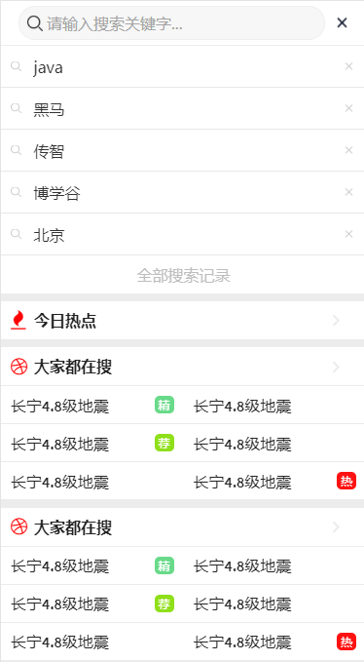
app端搜索-搜索记录
需求说明
展示用户的搜索记录10条，按照搜索关键词的时间倒序
可以删除搜索记录
保存历史记录，保存10条，多余的则删除最久的历史记录

Slide 29

app端搜索-搜索记录
数据存储说明
用户的搜索记录，需要给每一个用户都保存一份，数据量较大，要求加载速度快，通常这样的数据存储到mongodb更合适，不建议直接存储到关系型数据库中
保存查询删除
高性能
高存储
数据具有结构性

Slide 30
app端搜索-搜索记录
MongoDB安装及集成
拉取镜像
docker pull mongo
创建容器
docker run -di --name mongo-service --restart=always -p 27017:27017 -v ~/data/mongodata:/data mongo

Slide 31
app端搜索-搜索记录
MongoDB安装及集成
导入资料中的mongo-demo项目到heima-leadnews-test中
其中有三项配置比较关键：
第一：mongo依赖
<dependency> <groupId>org.springframework.boot</groupId> <artifactId>spring-boot-starter-data-mongodb</artifactId> </dependency>
第二：mongo配置
spring: data: mongodb: host: 192.168.200.130 port: 27017 database: leadnews-history

Slide 32
app端搜索-搜索记录
MongoDB安装及集成
第三：映射
@Document("ap_associate_words") public class ApAssociateWords implements Serializable { private static final long serialVersionUID = 1L; private String id; /** * 联想词 */ private String associateWords; /** * 创建时间 */ private Date createdTime; }

Slide 33
app端搜索-搜索记录
MongoDB安装及集成
核心方法：
1.保存或修改
mongoTemplate.save(apAssociateWords);
2.查询一个对象
ApAssociateWords apAssociateWords = mongoTemplate.findById("5fc2fc3fb60c9a039c44556e", ApAssociateWords.class);
3.多条件查询
Query query = Query.query(Criteria.where("associateWords").is("黑马头条")) .with(Sort.by(Sort.Direction.DESC,"createdTime")); List<ApAssociateWords> apAssociateWordsList = mongoTemplate.find(query, ApAssociateWords.class);
4.删除
mongoTemplate.remove(Query.query(Criteria.where("associateWords").is("黑马头条")),ApAssociateWords.class);

Slide 34
app端搜索-搜索记录
保存搜索记录-实现思路
输入关键字
搜索
记录关键字
异步请求
用户输入关键字进行搜索的异步记录关键字

Slide 35
app端搜索-搜索记录
保存搜索记录-实现思路
用户搜索记录对应的集合，对应实体类：
@Data @Document("ap_user_search") public class ApUserSearch implements Serializable { private static final long serialVersionUID = 1L; /** * 主键 */ private String id; /** * 用户ID */ private Integer userId; /** * 搜索词 */ private String keyword; /** * 创建时间 */ private Date createdTime; }

Slide 36
app端搜索-搜索记录
保存搜索记录-实现思路
更新到最新时间
替换最后一条数据
是
是
是否存在
否
总数据量是否超过10
保存
查询搜索记录
否
保存关键字

Slide 37
app端搜索-搜索记录
保存搜索记录-实现步骤
1.搜索微服务集成mongodb
①：pom依赖
<dependency> <groupId>org.springframework.boot</groupId> <artifactId>spring-boot-starter-data-mongodb</artifactId> </dependency>
②：nacos配置
spring: data: mongodb: host: 192.168.200.130 port: 27017 database: leadnews-history
③：拷贝对应的实体类到搜索微服务下

Slide 38
app端搜索-搜索记录
保存搜索记录-实现步骤
2.创建ApUserSearchService新增insert方法
①.查询当前用户搜索的关键词是否存在
ApUserSearch apUserSearch = mongoTemplate.findOne(Query.query(Criteria.where("userId").is(userId).and("keyword").is(userSearchDto.getSearchWords())), ApUserSearch.class);
②.存在则更新最新时间
if (apUserSearch != null) { apUserSearch.setCreatedTime(new Date()); mongoTemplate.save(apUserSearch); return; }
③.不存在则新增, 判断当前历史记录是否超过10条记录
if (userSearchList == null || userSearchList.size() < 10) { mongoTemplate.save(apUserSearch); } else { ApUserSearch lastUserSearch = userSearchList.get(userSearchList.size() - 1);// 获取最后一条记录 Query query = Query.query(Criteria.where("id").is(lastUserSearch.getId())); mongoTemplate.findAndReplace(query, apUserSearch); }

Slide 39
app端搜索-搜索记录
保存搜索记录-实现步骤
3.参考自媒体相关微服务，在搜索微服务中获取当前登录的用户
4.在ArticleSearchService的search方法中调用保存历史记录
ApUser user = ApThreadLocalUtil.getUser(); //异步保存搜索关键字 if(user != null && dto.getFromIndex() == 0){ apUserSearchService.insert(dto,user.getId()); }
5.保存历史记录中开启异步调用，添加注解@Async
6.在搜索微服务引导类上开启异步调用
7.测试，搜索后查看结果

Slide 40
app端搜索-搜索记录
加载搜索历史
按照当前用户，按照时间倒序查询
 | 说明
接口路径 | /api/v1/history/load
请求方式 | POST
参数 | 无
响应结果 | ResponseResult
核心代码
List<ApUserSearch> userSearchList = mongoTemplate.find(Query.query(Criteria.where("userId").is(userId)) .with(Sort.by(Sort.Direction.DESC, "createdTime")), ApUserSearch.class);

Slide 41
app端搜索-搜索记录
删除搜索历史
按照搜索历史id删除
 | 说明
接口路径 | /api/v1/history/del
请求方式 | POST
参数 | HistorySearchDto
响应结果 | ResponseResult
@Data public class HistorySearchDto { /** * 接收搜索历史记录id */ String id; }

Slide 42
app端搜索-搜索记录
删除搜索历史
按照搜索历史id删除-核心代码
// 删除 Query query = Query.query(Criteria.where("userId").is(user.getId()).and("id").is(historySearchDto.getId())); mongoTemplate.remove(query, ApUserSearch.class);

Slide 43
app端搜索-关键字联想词
06

Slide 44
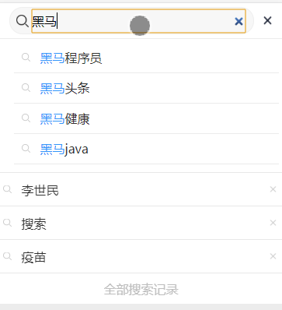
app端搜索-关键字联想词
需求分析
根据用户输入的关键字展示联想词
对应实体类
@Data @Document("ap_associate_words") public class ApAssociateWords implements Serializable { private static final long serialVersionUID = 1L; private String id; /** * 联想词 */ private String associateWords; /** * 创建时间 */ private Date createdTime; }

Slide 45
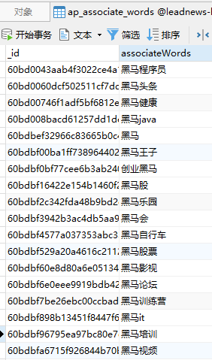
app端搜索-关键字联想词
搜索词-数据来源
通常是网上搜索频率比较高的一些词，通常在企业中有两部分来源：
第一：自己维护搜索词
通过分析用户搜索频率较高的词，按照排名作为搜索词
第二：第三方获取
关键词规划师（百度）、5118、爱站网
导入资料中的ap_associate_words.js脚本到mongo中

Slide 46
app端搜索-关键字联想词
接口定义
 | 说明
接口路径 | /api/v1/associate/search
请求方式 | POST
参数 | UserSearchDto
响应结果 | ResponseResult

Slide 47
app端搜索-关键字联想词
接口定义
核心代码：
//3 执行查询 模糊查询 Query query = Query.query(Criteria.where("associateWords").regex(".*?\\" + userSearchDto.getSearchWords() + ".*")); query.limit(userSearchDto.getPageSize()); List<ApAssociateWords> wordsList = mongoTemplate.find(query, ApAssociateWords.class);
正则表达式说明
 | 说明
. | 表示匹配任意字符
* | 表示匹配0次以上
*? | 则是表示非贪婪匹配,碰到符合条件的立马就匹配

